Slide 1
練習:改Linux主機與虛擬主機名稱
新架構
一個虛擬機、一個資料夾、一個設定檔(.vmx)、一個硬碟檔(vmdk)
進入Linux；改Linux主機名稱
改虛擬機名稱
練習:
1.d磁碟根目錄建立\team資料夾
2.複製us2400資料夾到d \team資料夾，資料夾名稱改成mas01及wk01
3.用Vmware workstation player 開啟 d:\team\mas01\us2004.vmx
4.修改虛擬機名稱us2004，改成mas01
5.修改其內Linux主機名稱為mas01
6.用Vmware workstation player 開啟 d:\team\wk01\us2004.vmx
7.修改虛擬機名稱us2004，改成wk01
8.修改其內Linux主機名稱為wk01
Notes:
1.d磁碟根目錄建立\team資料夾
2.複製us2400資料夾到d \team資料夾，資料夾名稱改成mas01及wk01
3.用Vmware workstation player 開啟 d:\team\mas01\us2004.vmx
4.修改虛擬機名稱us2004，改成mas01
5.修改其內Linux主機名稱為mas01
6.用Vmware workstation player 開啟 d:\team\wk01\us2004.vmx
7.修改虛擬機名稱us2004，改成wk01
8.修改其內Linux主機名稱為wk01

Slide 2
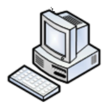
新架構 原us2004
gw
mas01
ws01

Slide 3
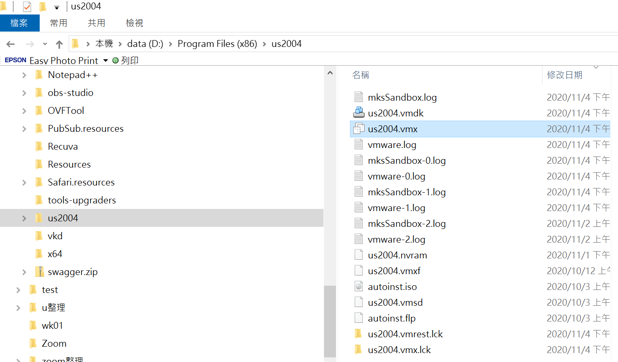
一個虛擬機、一個資料夾、一個設定檔(.vmx)、一個硬碟檔(vmdk)

Slide 4
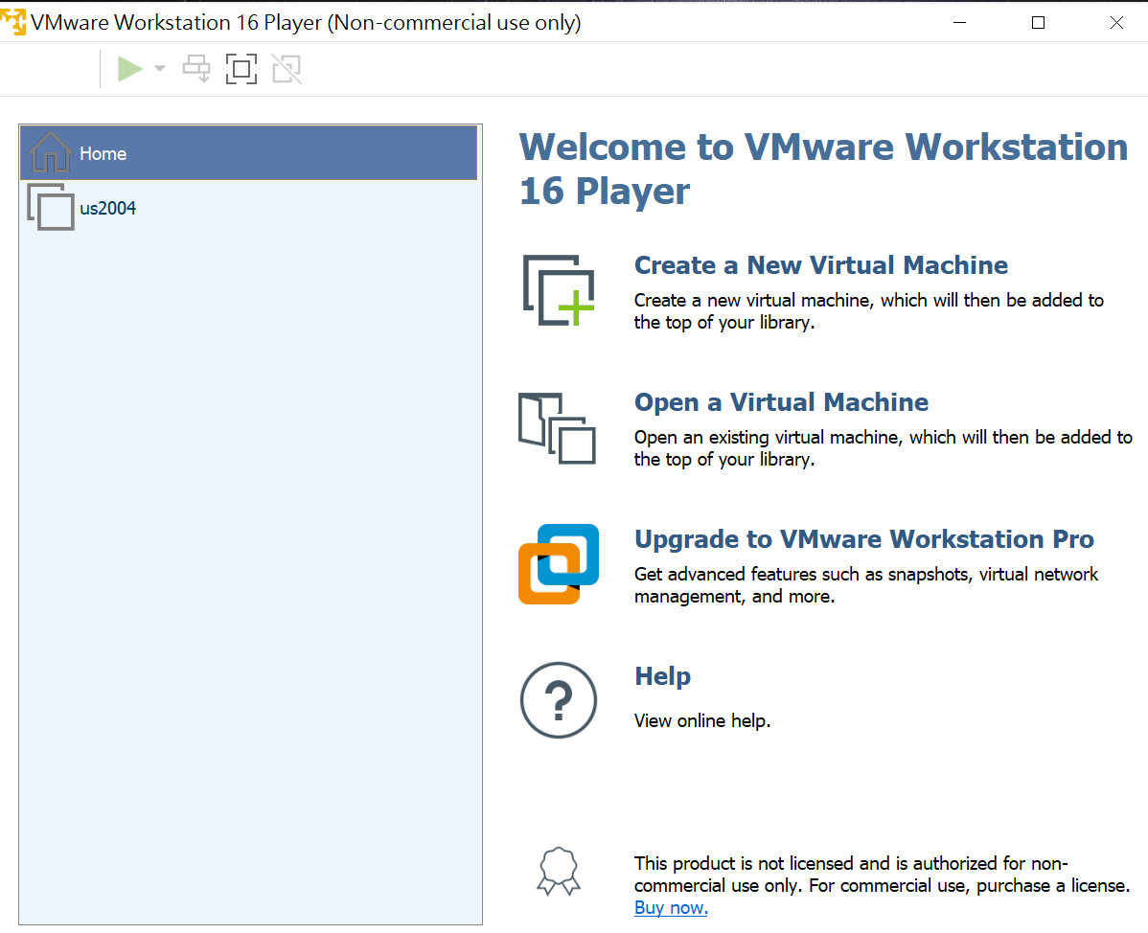
目前虛擬機名稱us2004

Slide 5
進入Linux；改Linux主機名稱
/etc/hostname

Slide 6
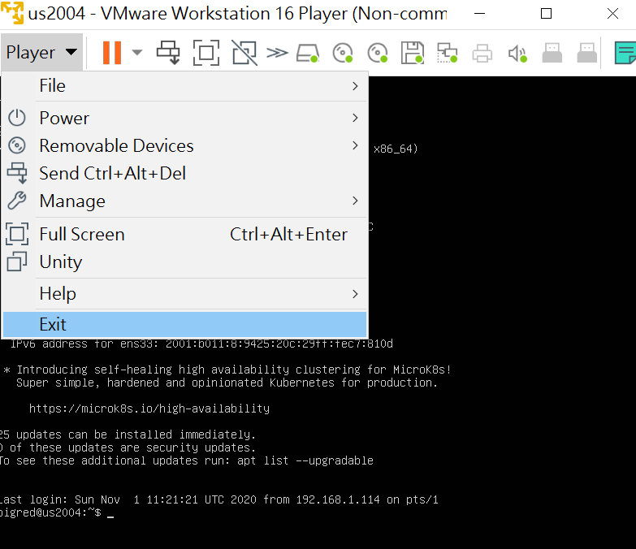
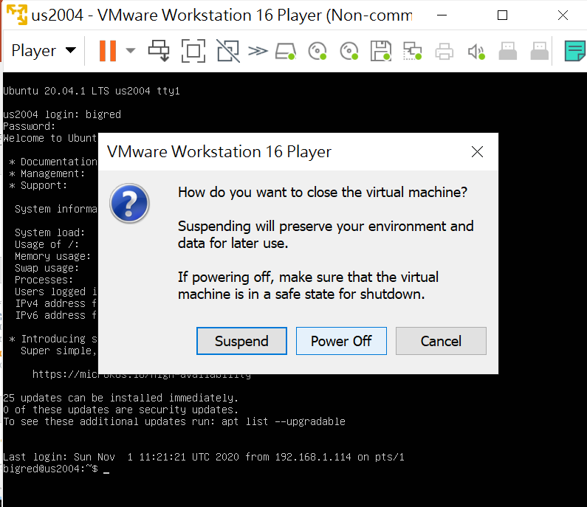
/etc/hostname
在putty變更主機名稱
bigred@us2004:~$ sudo nano /etc/hostname
bigred@us2004:~$ cat /etc/hostname
gw
bigred@us2004:~$ exit

Slide 7
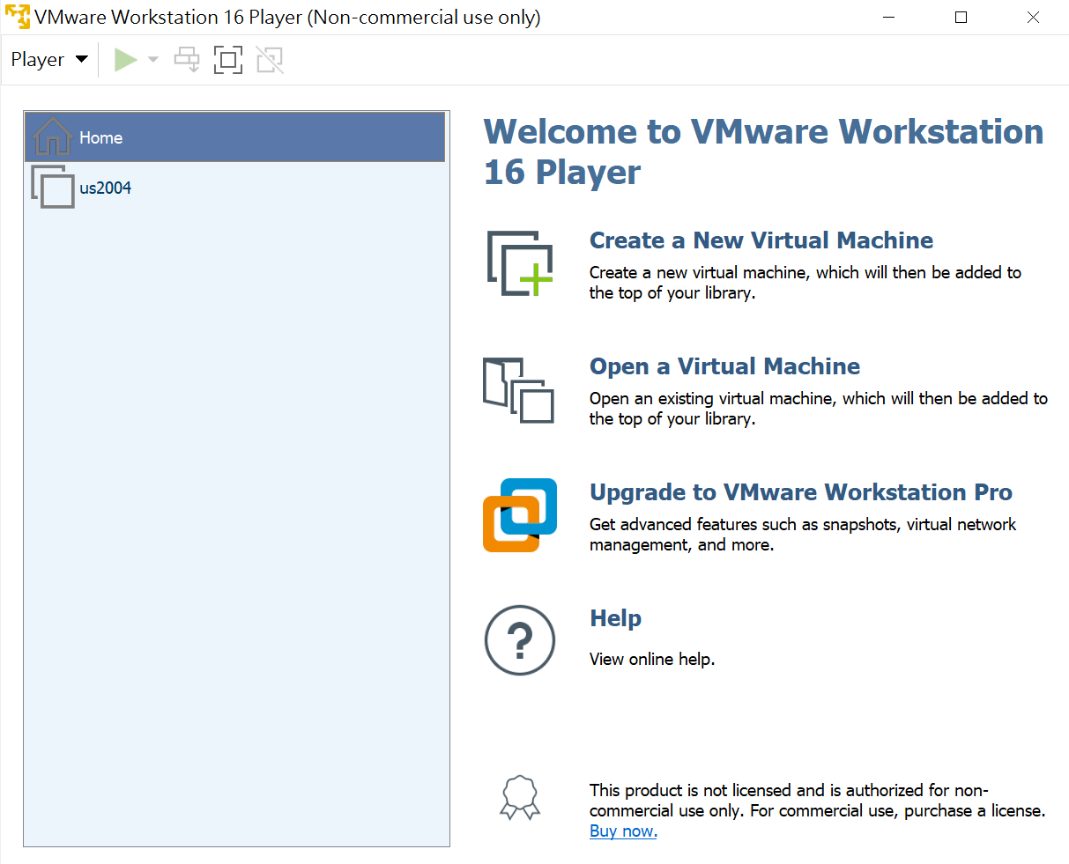
再進入Vmware ，可看到Linux提示號已改； 但虛擬機名稱未變更

Slide 8
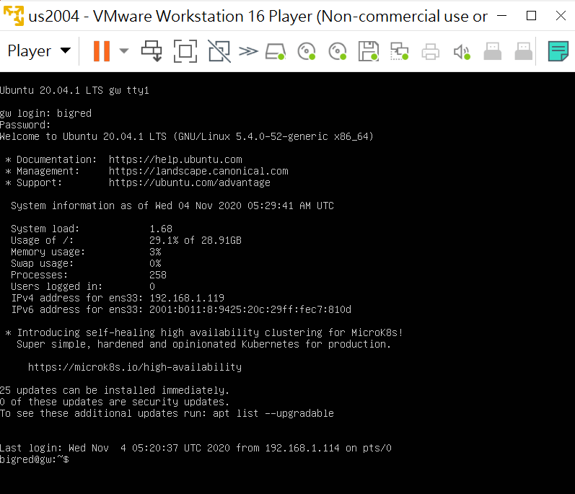
提示號變成gw

Slide 9
改虛擬機名稱
[虛擬機名稱][Edit Virtual machine settings][Options][改名稱][ok]

Slide 10
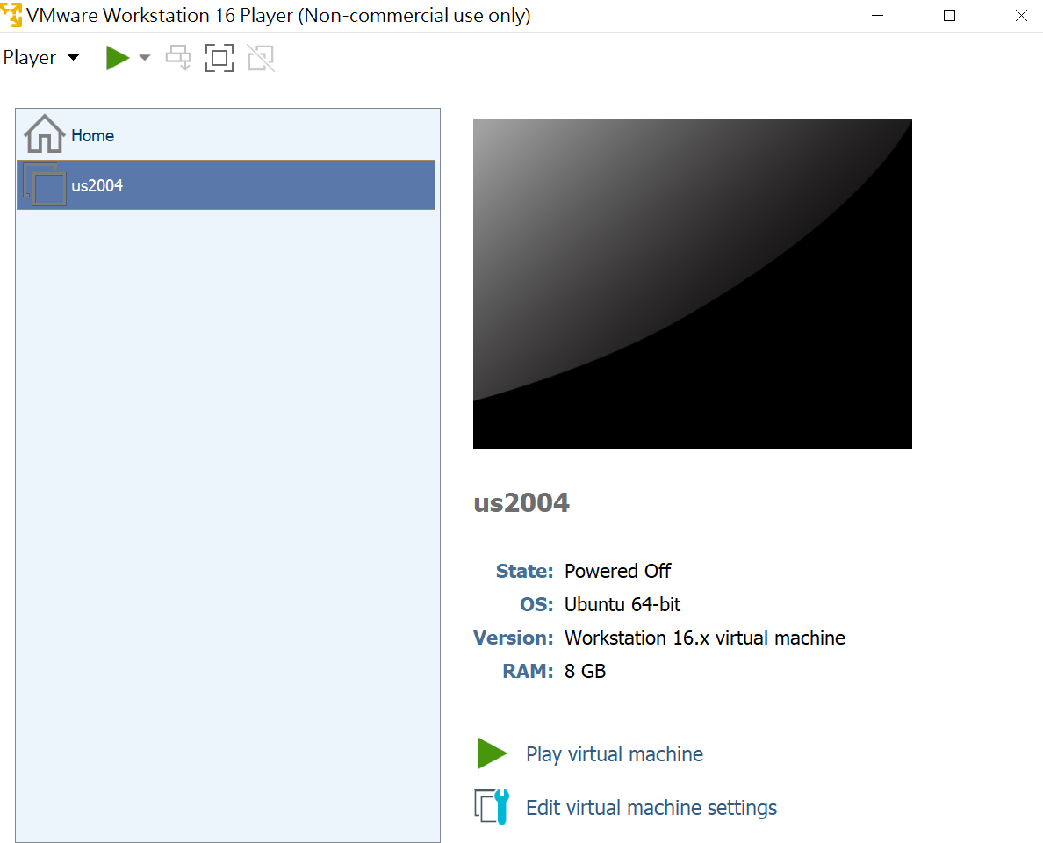
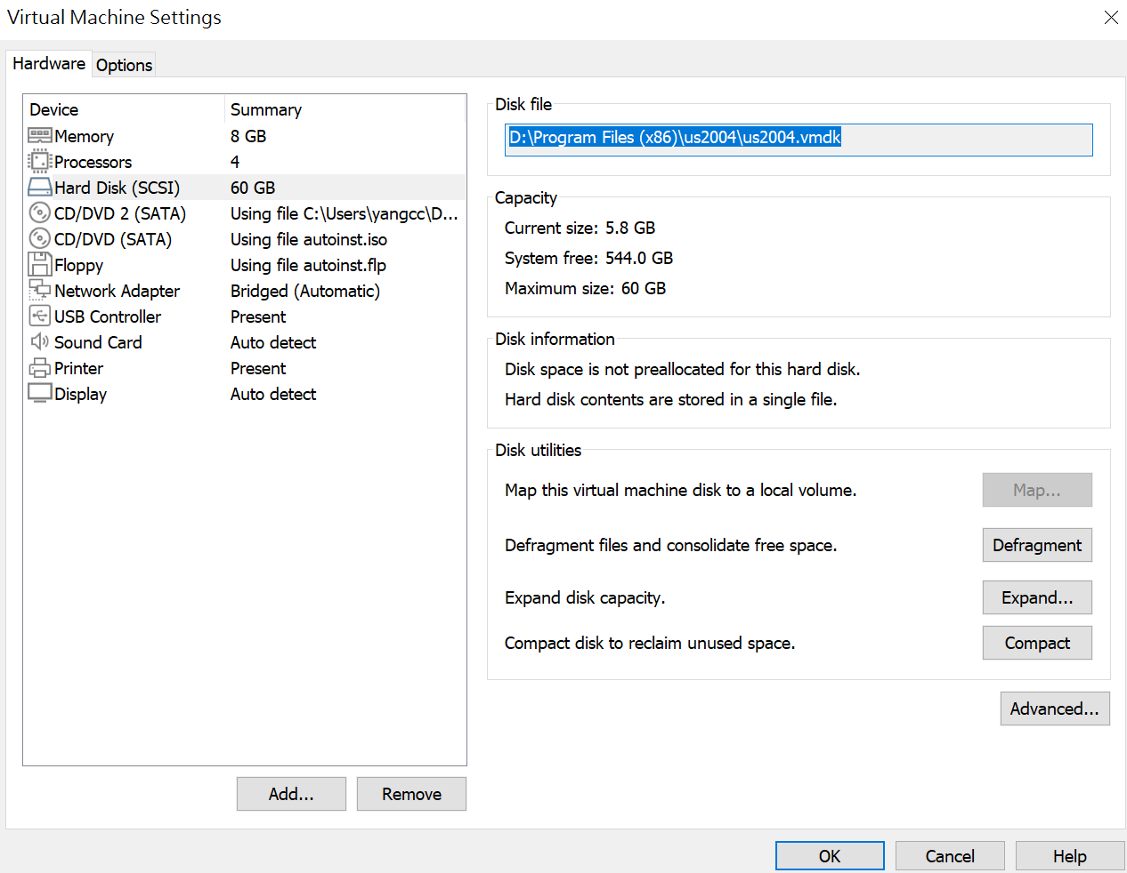
[虛擬機名稱][Edit Virtual machine settings][Options]

Slide 11
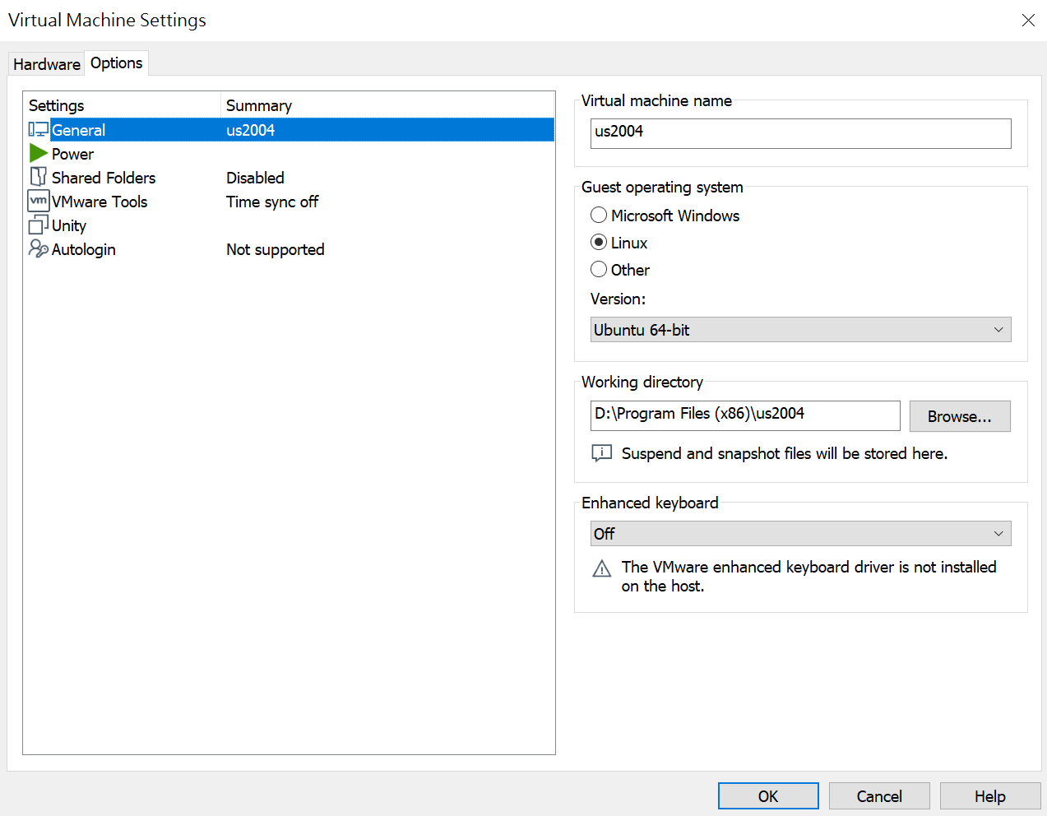
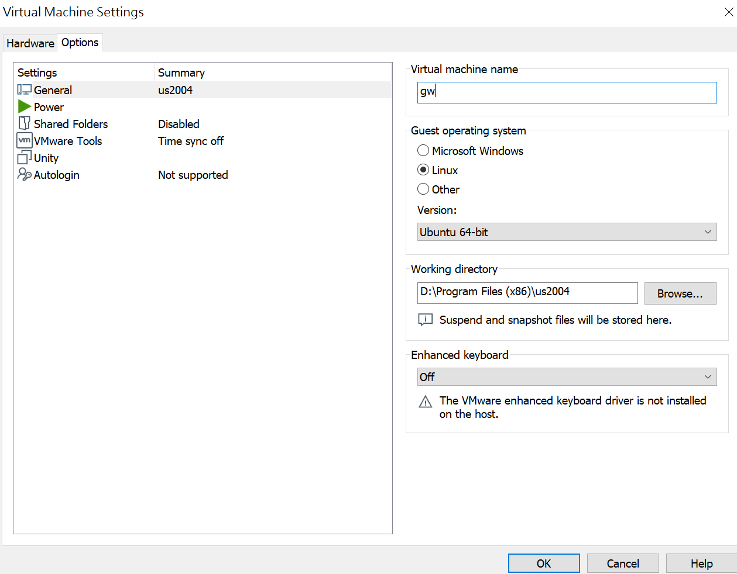
Vitual machine name下變更名稱(本例gw)，選[OK]確認

Slide 12
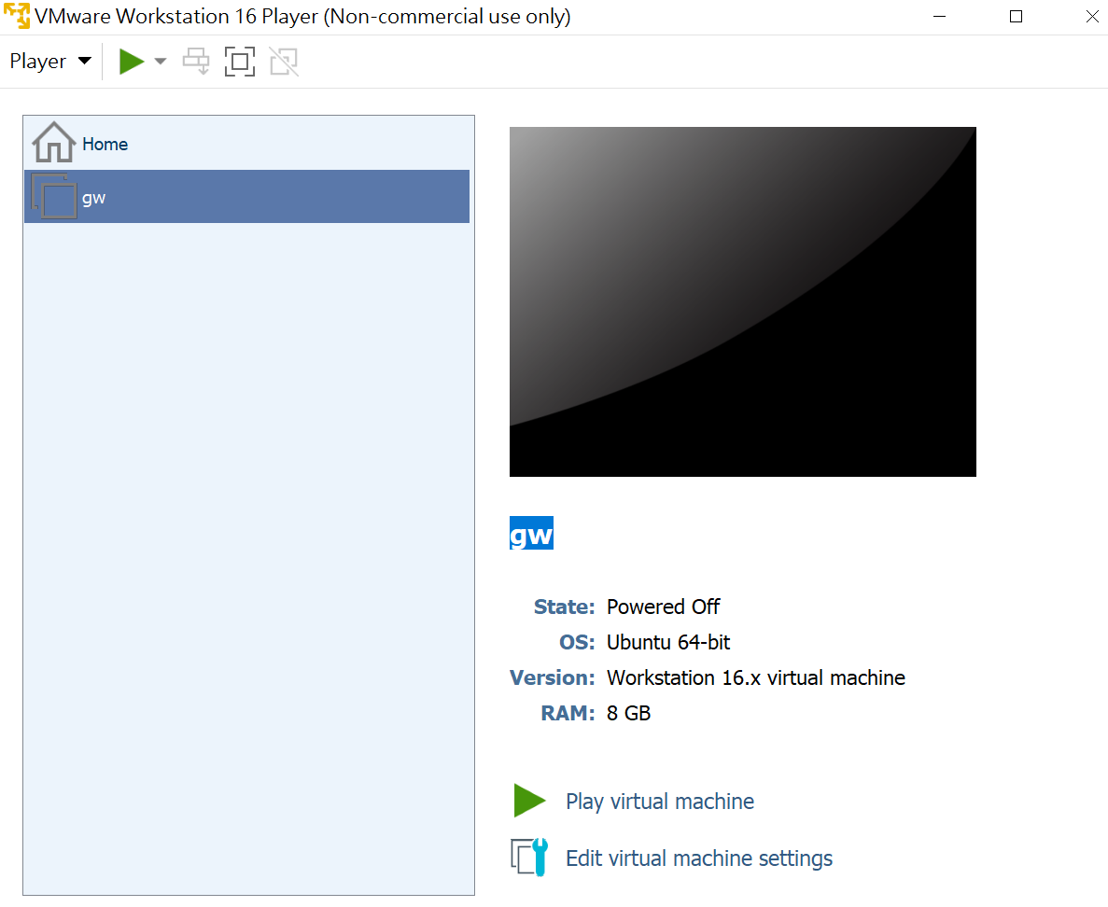
虛擬機名稱改成新名稱 (本例gw)

Slide 13
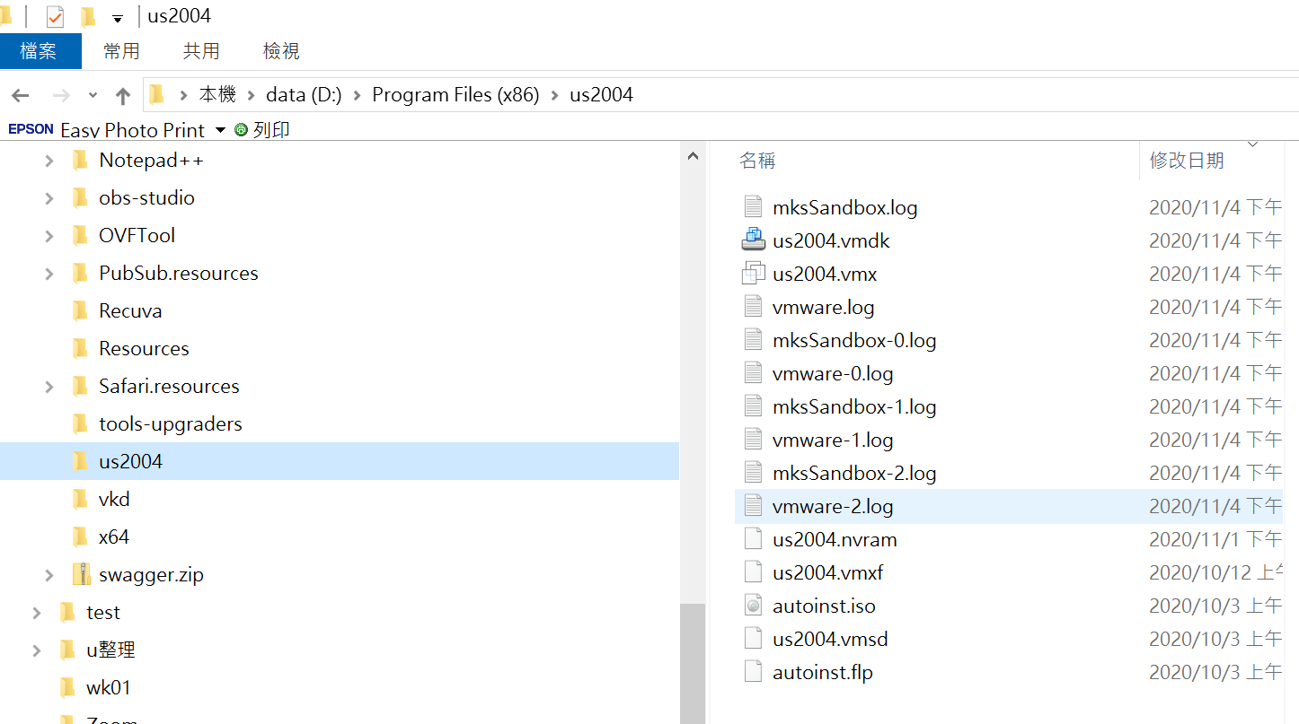
資料夾名稱及.VMDK與.VMX 名稱不變

Slide 14
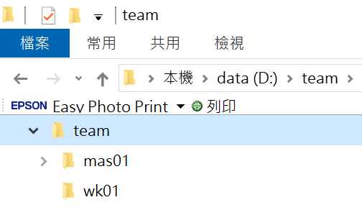
練習:
1.d磁碟根目錄建立\team資料夾
2.複製us2400資料夾到d \team資料夾，資料夾名稱改成mas01及wk01

Slide 15
練習:
3.用Vmware workstation player 開啟 d:\team\mas01\us2004.vmx
4.修改虛擬機名稱us2004，改成mas01
5.修改其內Linux主機名稱為mas01
6.用Vmware workstation player 開啟 d:\team\wk01\us2004.vmx
7.修改虛擬機名稱us2004，改成wk01
8.修改其內Linux主機名稱為wk01

Slide 16
解答

Slide 17
解3.用Vmware workstation player 開啟 d:\team\mas01\us2004.vmx

Slide 18
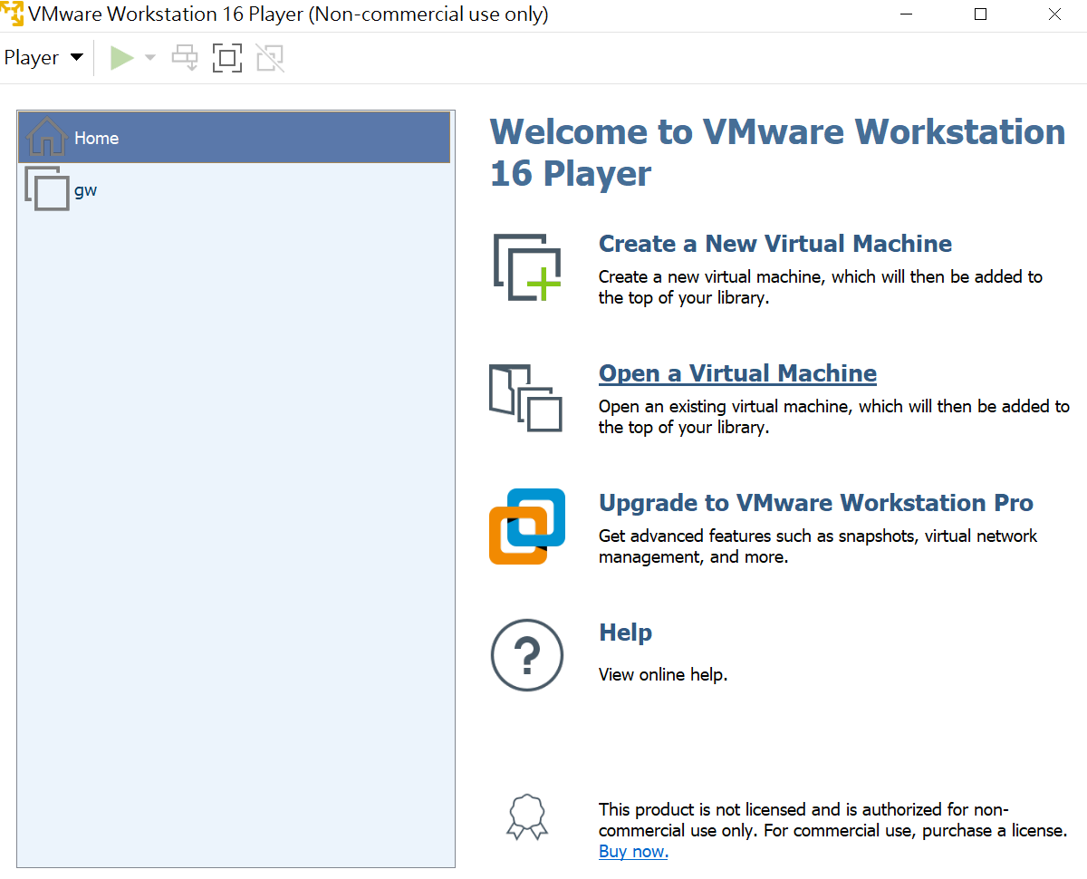
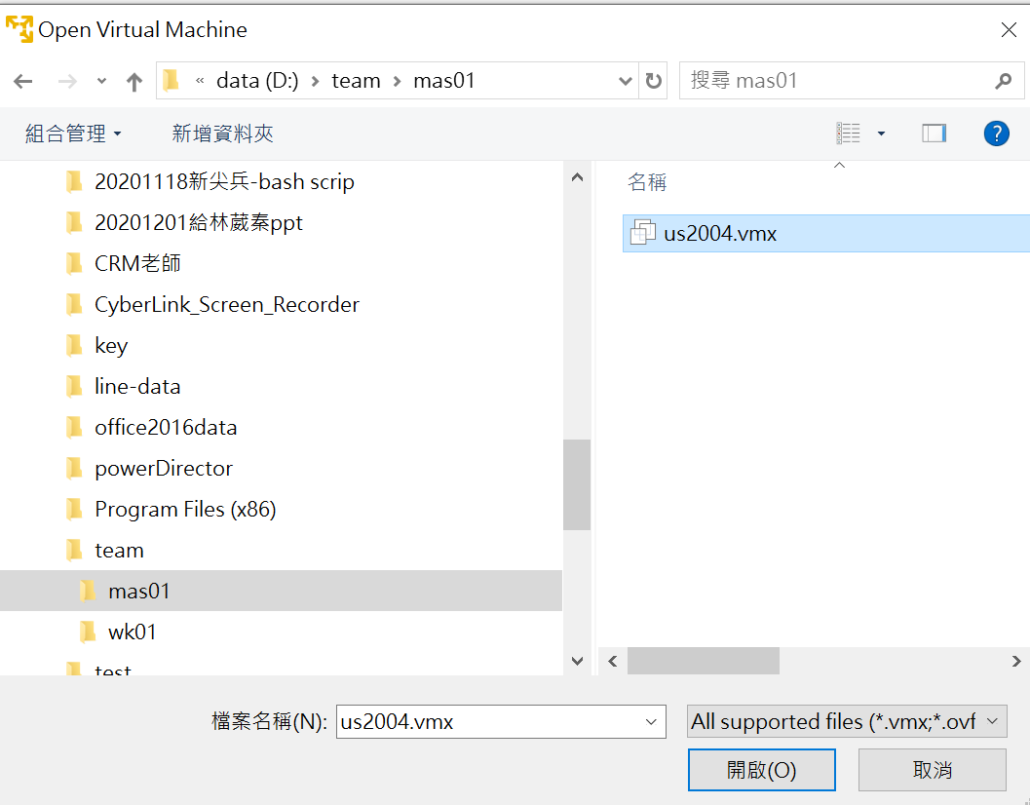
[Open a vitual machine][d:\team\mas01\us2004.vmx][開啟]
解3

Slide 19
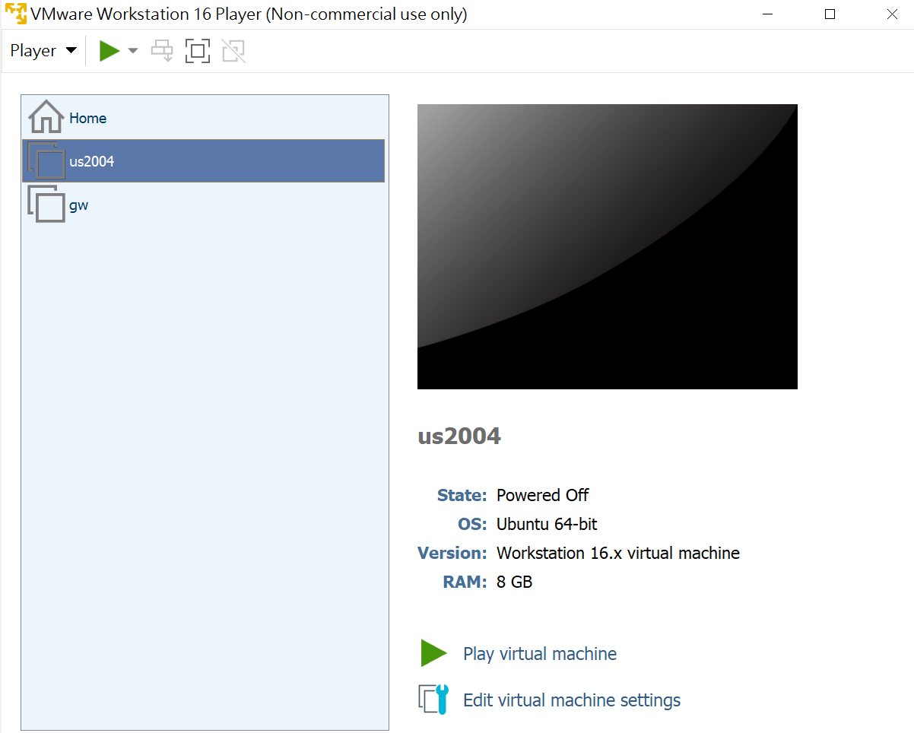
開啟虛擬機us2004設定檔
解3

Slide 20
解4.修改虛擬機名稱us2004，改成mas01

Slide 21

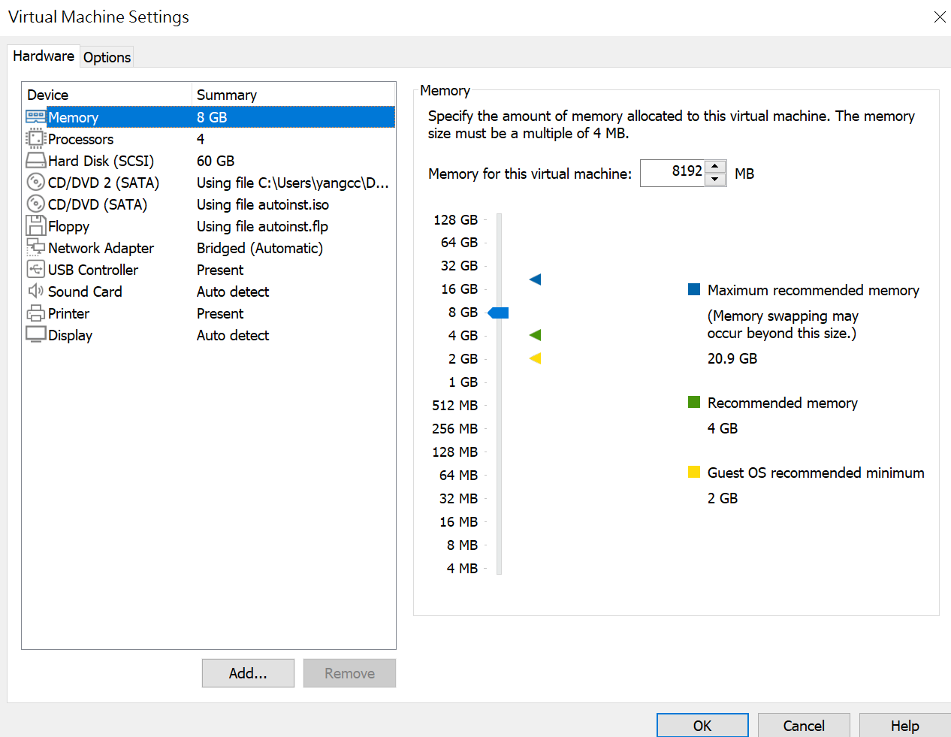
[us2004] ][Edit Virtual machine settings][Options]
解4

Slide 22
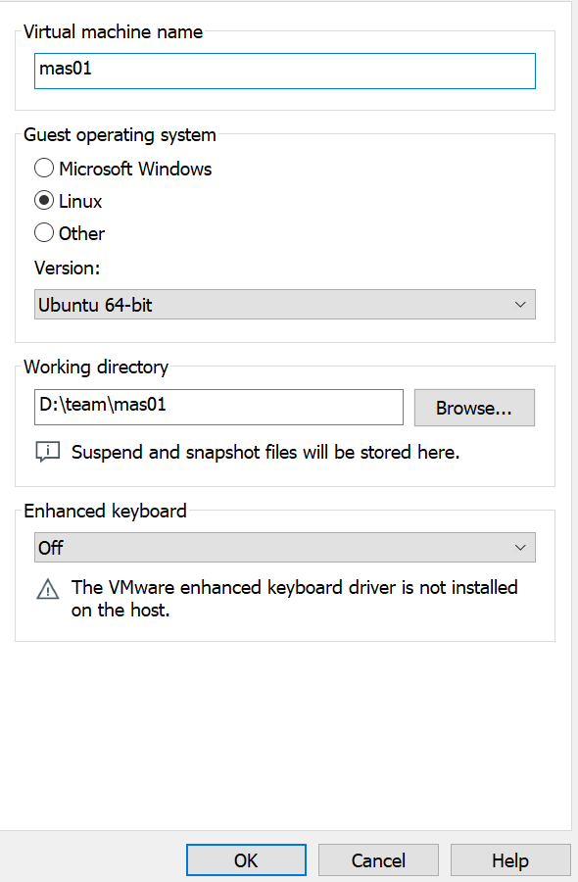
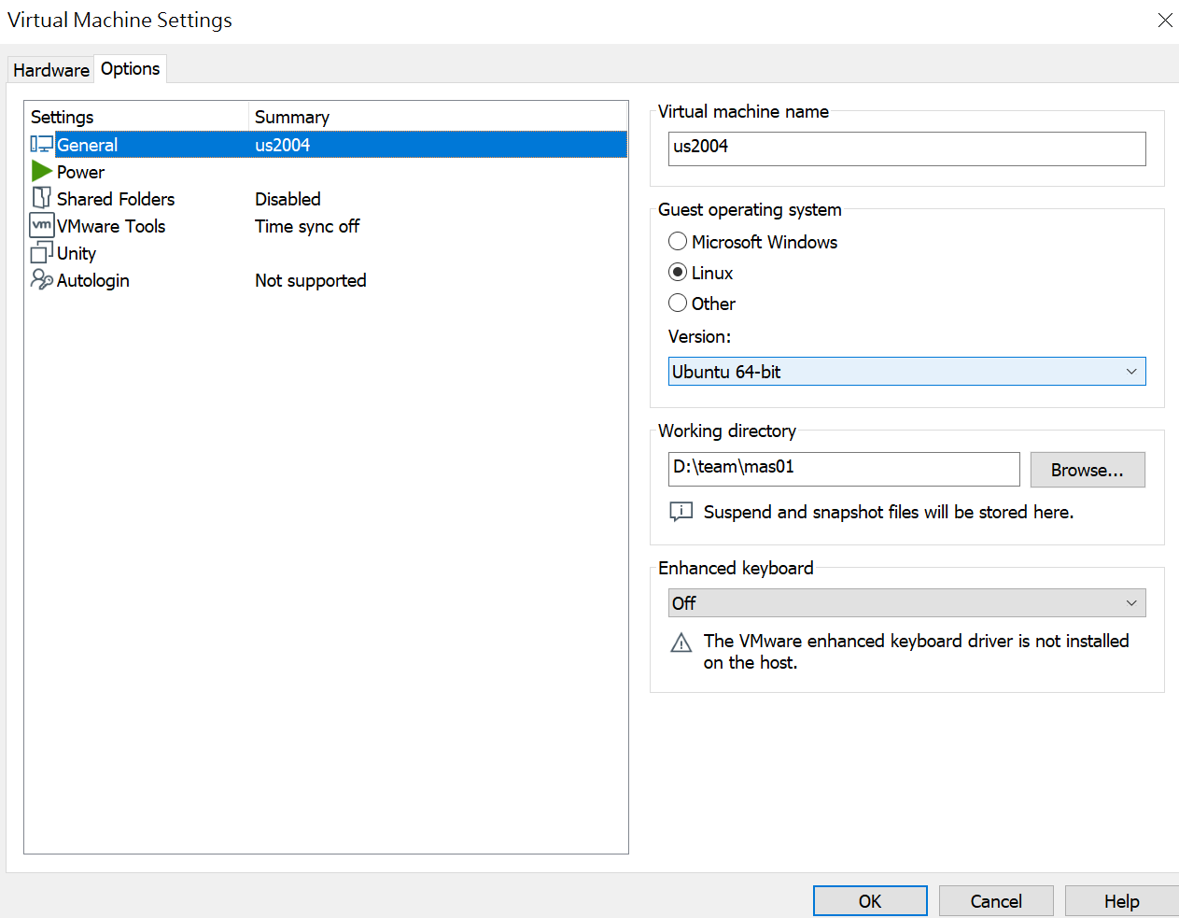
Vitual machine name下變更名稱(本例mas01)，選[OK]確認
解4

Slide 23
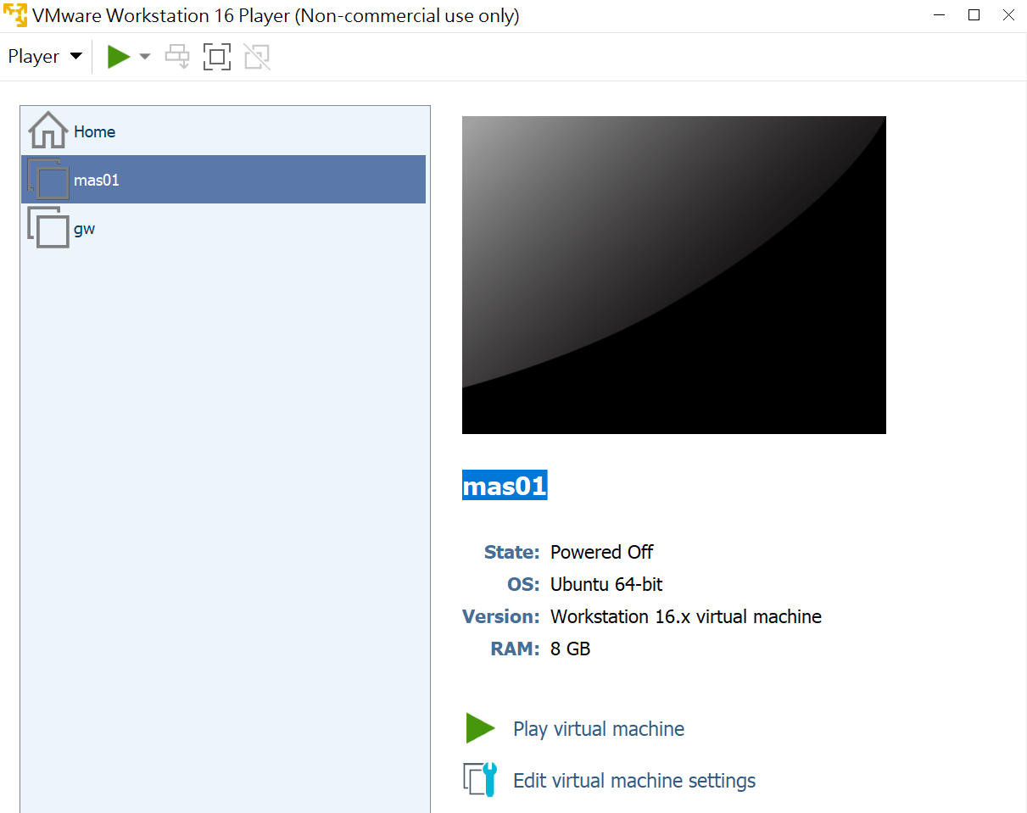
虛擬機名稱改成mas01
解4

Slide 24
解5. 修改其內Linux主機名稱為mas01

Slide 25
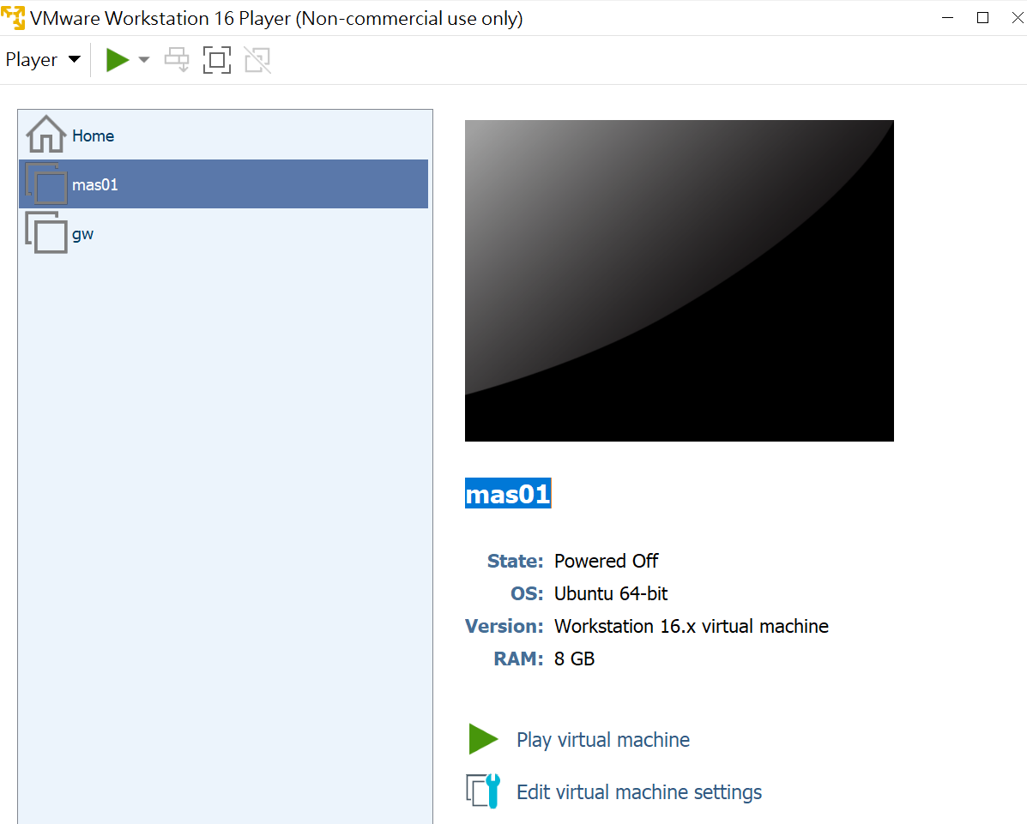
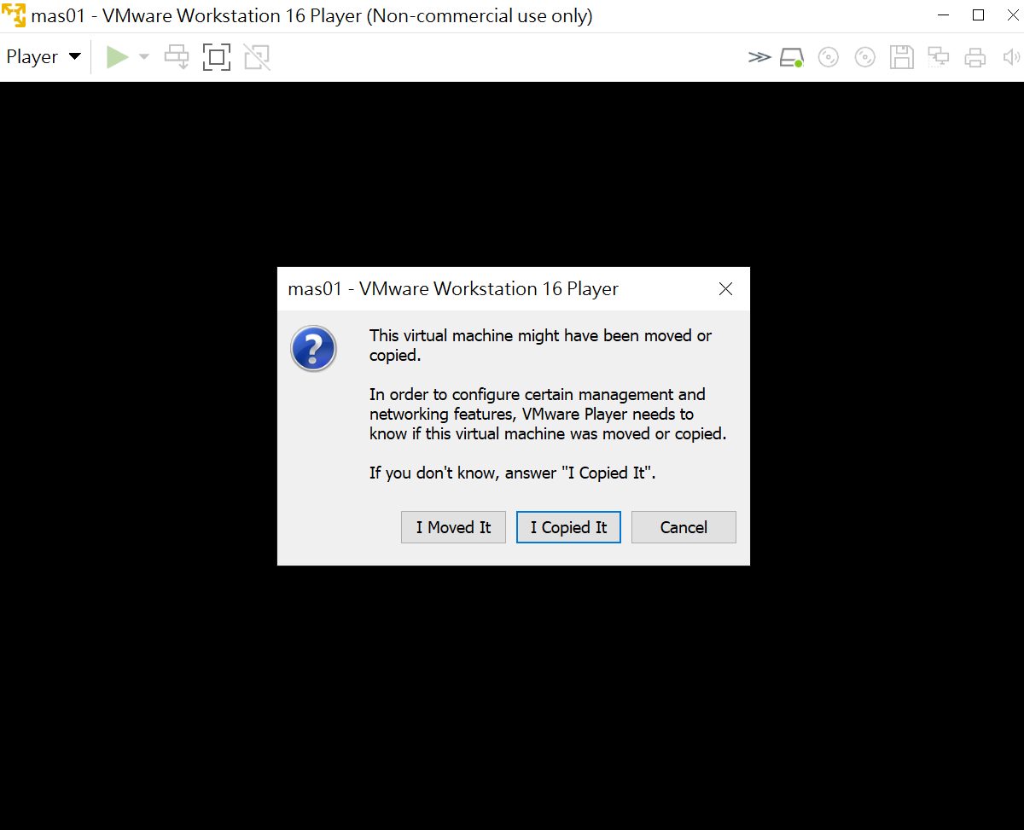
[mas01][Play vitual machine][I copied it]
解5

Slide 26
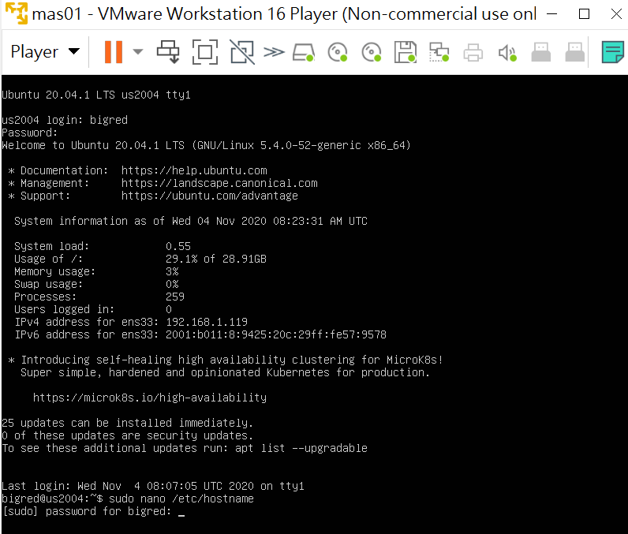
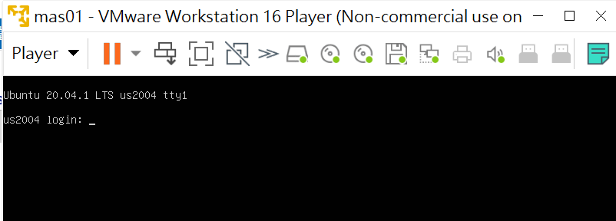
同樣bigred登入； sudo nano /etc/hostname
解5

Slide 27
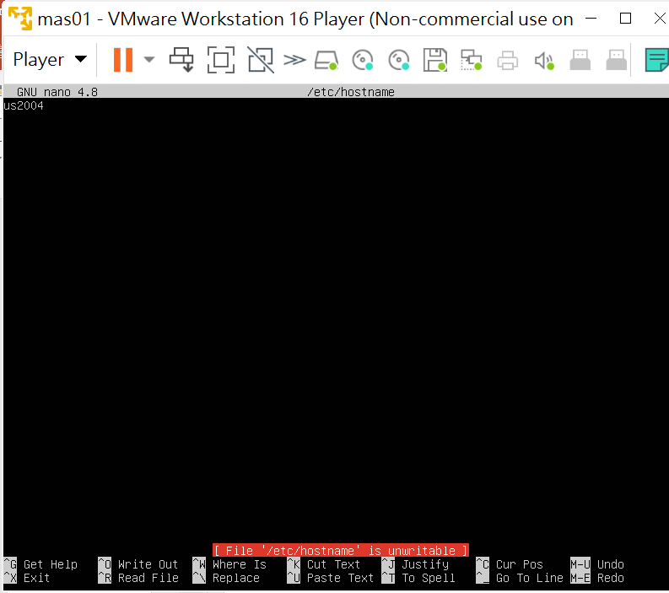
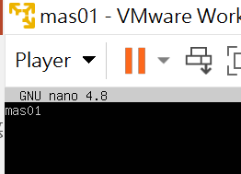
將us2004改成mas01；ctrl+x 雙鍵；再y 鍵；再 [Enter]鍵
解5

Slide 28

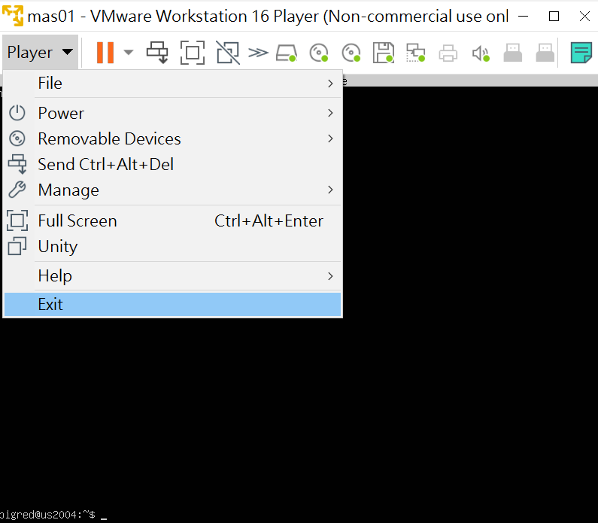
[power][exit]後；再進入mas01虛擬機
解5

Slide 29
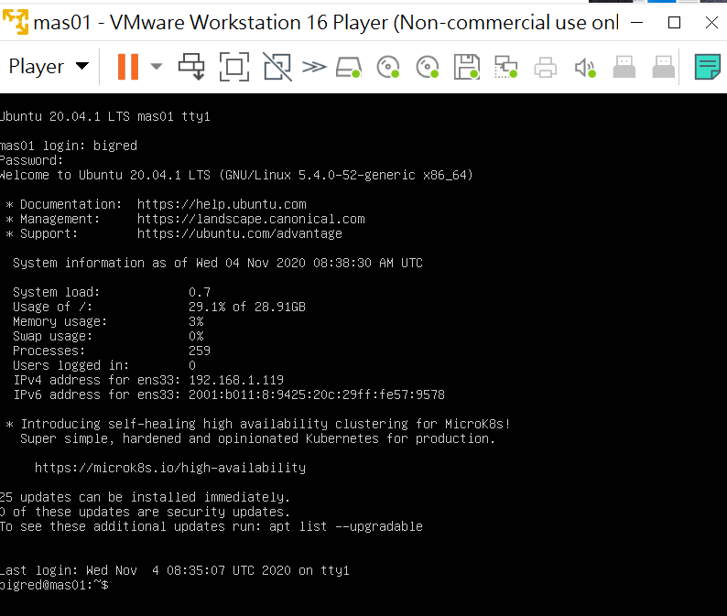
提示號已變成mas01
解5

Slide 30
解6.用Vmware workstation player 開啟 d:\team\wk01\us2004.vmx

Slide 31
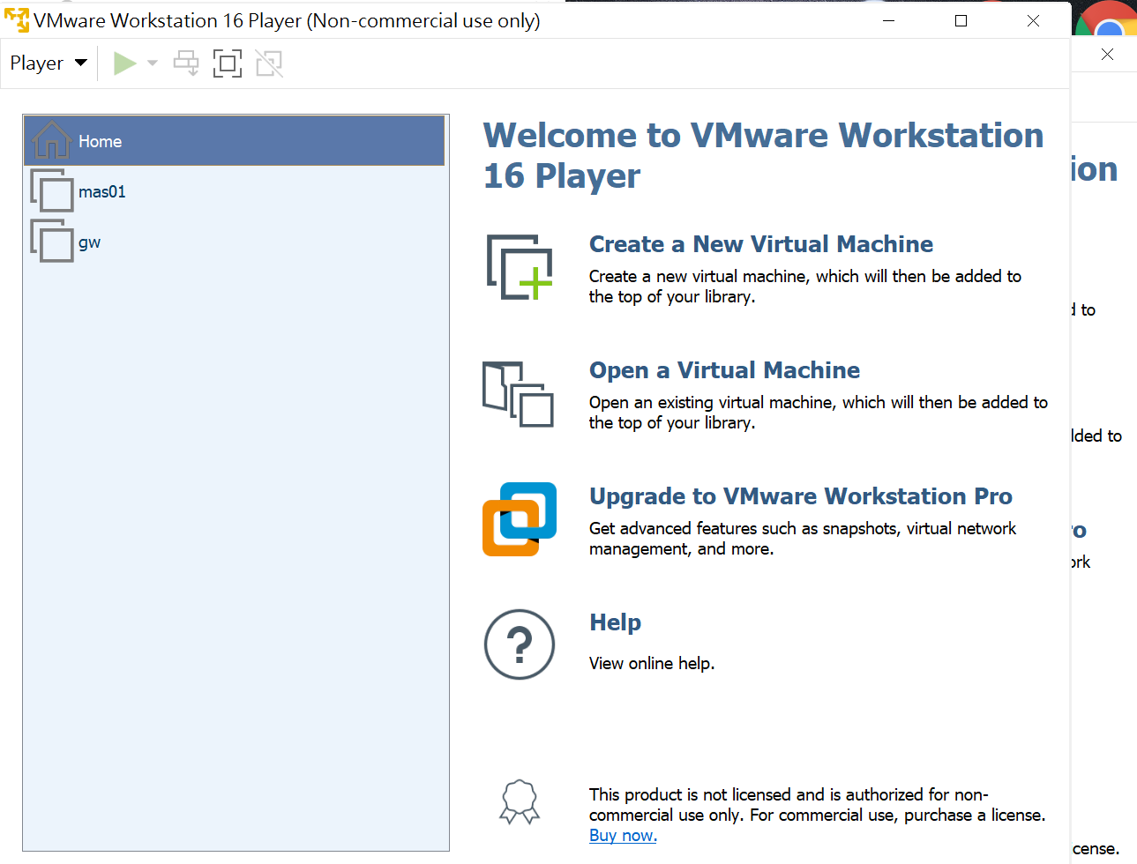
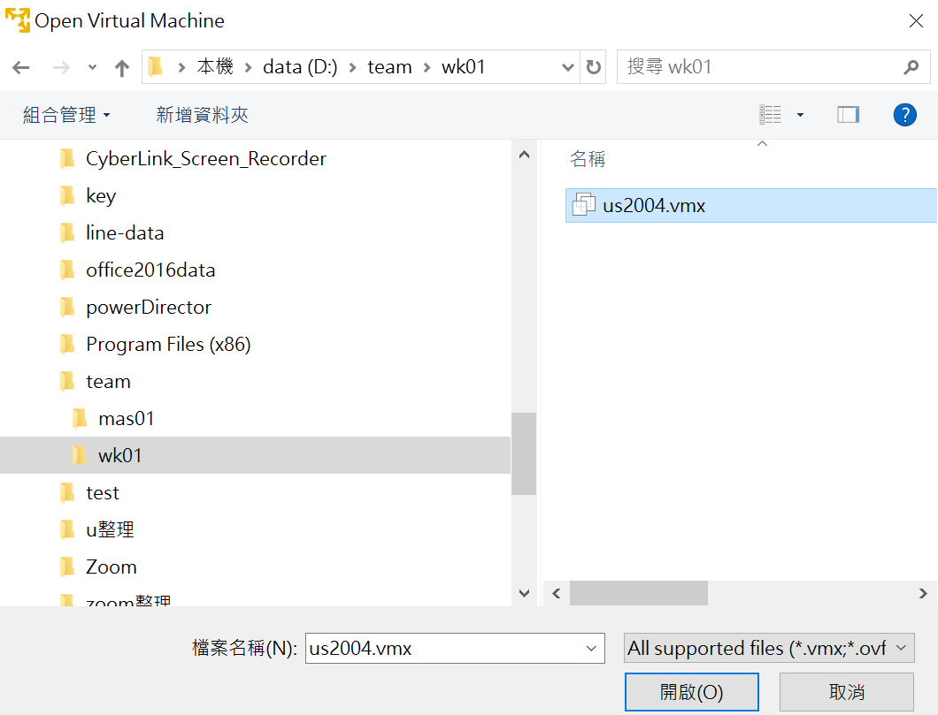
[Open a vitual machine][d:\team\ms01\us2004.vmx][開啟]
解6

Slide 32

開啟虛擬機us2004設定檔
解6

Slide 33
解7.修改虛擬機名稱us2004，改成wk01

Slide 34

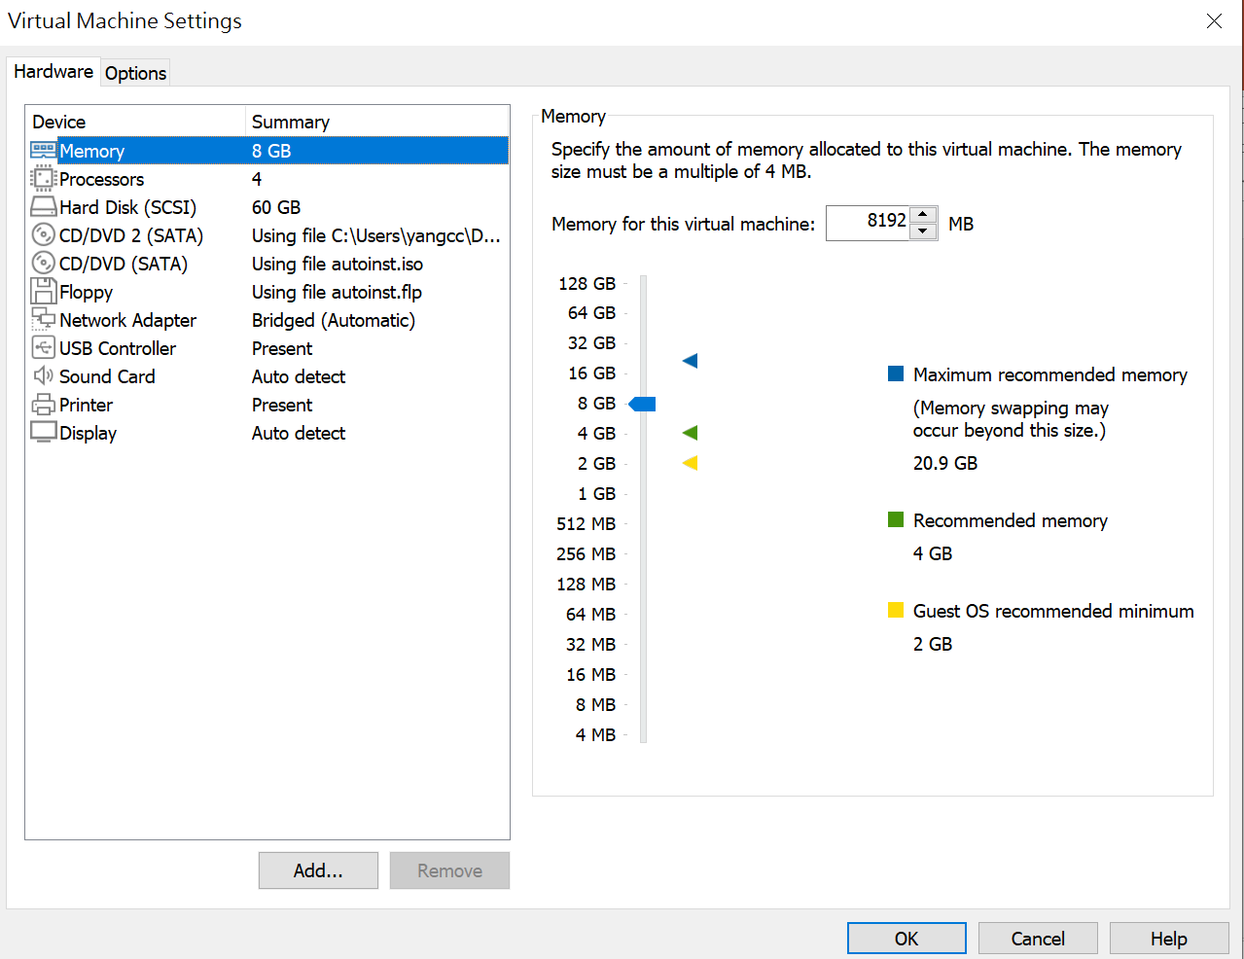
[us2004] ][Edit Virtual machine settings][Options]
解7

Slide 35
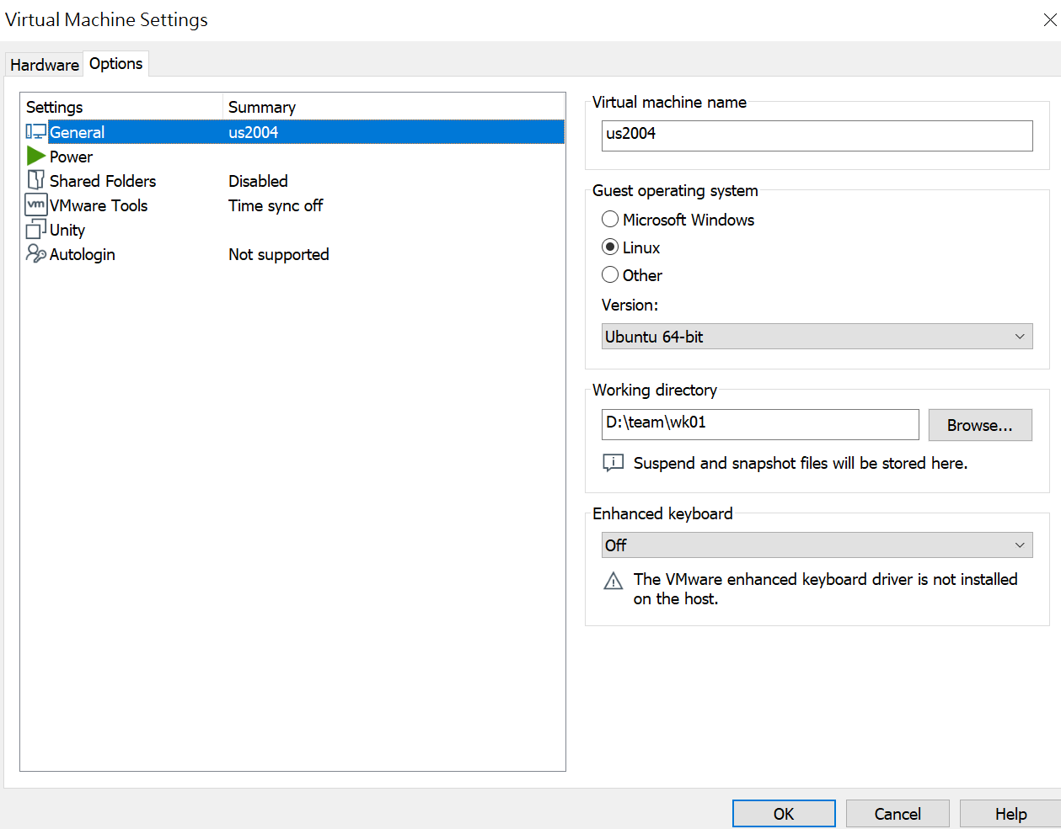
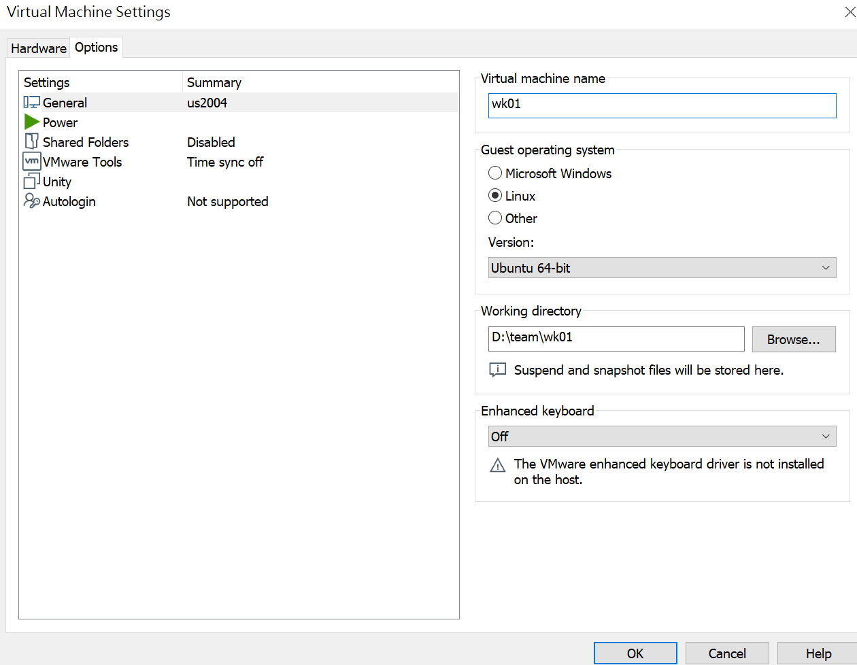
Vitual machine name下變更名稱(本例wk01)，選[OK]確認
解7

Slide 36
解8.修改其內Linux主機名稱為wk01

Slide 37
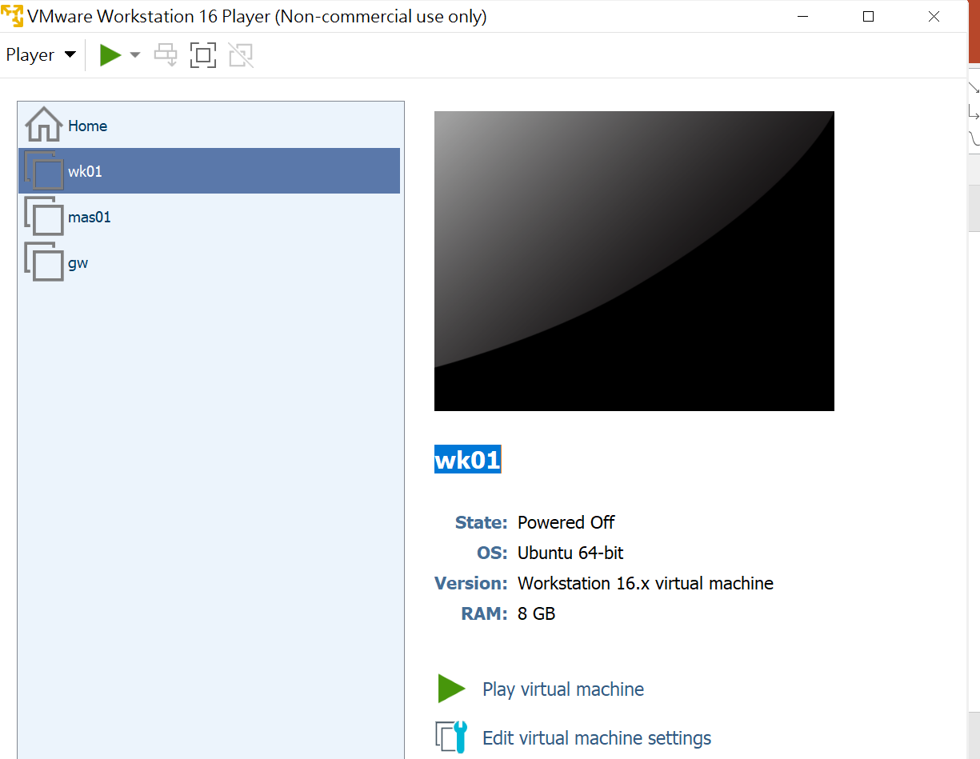
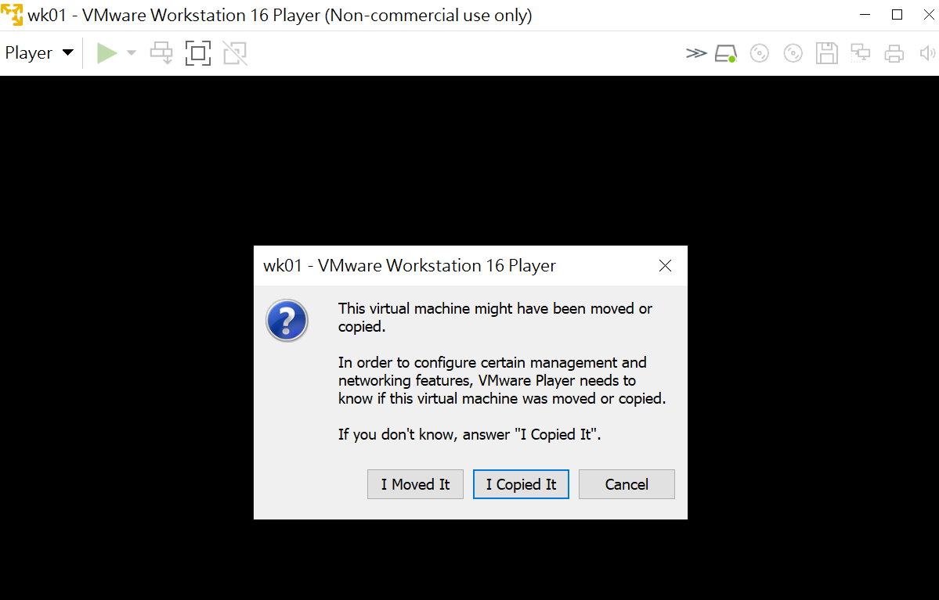
[wk01][Play vitual machine][I copied it]
解8

Slide 38
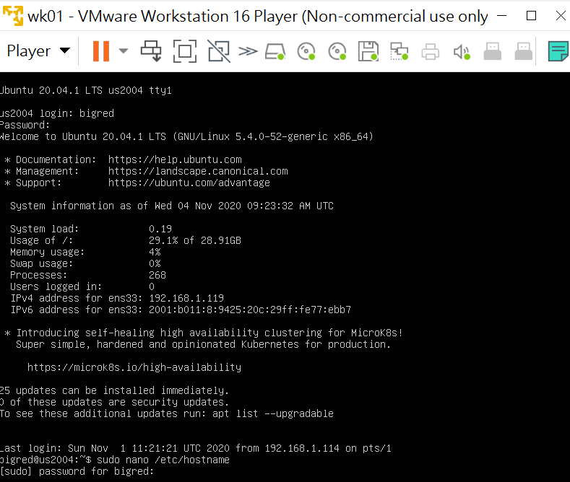
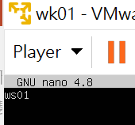
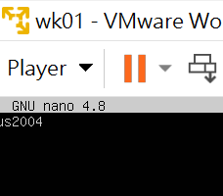
同樣bigred登入； sudo nano /etc/hostname將us2004改成ws01；ctrl+x 雙鍵；再y 鍵；再 [Enter]鍵
解8

